Slide 1
自己分析迷子 — なんとなく就活を始める問題
特別演習II 問題定義プレゼンテーション / 就活×自己分析・キャリア形成

Slide 2
理想の姿：あるべき就活生
● 自分の強み・価値観を経験と結びつけて語れる
● 就活の軸を持ち納得して企業を選べる
● 企業の求める「人柄」と自分を結びつけて話せる
→ 全員が十分な自己理解を持って挑むのが理想
出典: チーム定義

Slide 3
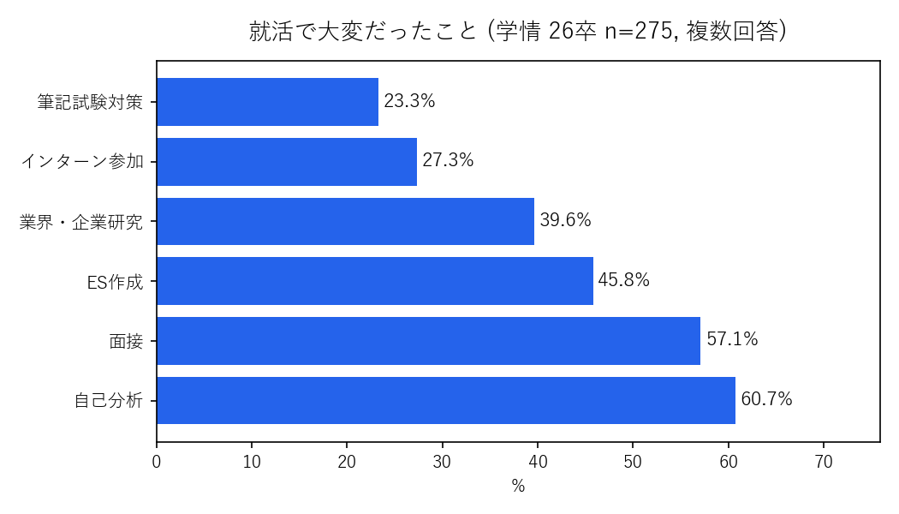
現状とデータ：6割が自己分析に苦戦
● 就活で大変だったこと1位：自己分析 60.7%
● ESで最も重要だったこと：自己分析 42.6%
● 9月未内々定者の35.2%が自己分析に逆戻り
→ 秋になっても土台作りが終わらない
出典: 学情 26卒 n=275 2025.8-9 https://service.gakujo.ne.jp/ / dodaキャンパス n=317 / マイナビ n=1268

Slide 4
定義された問題：ギャップ
本来は全員が十分な自己理解で挑むべきにもかかわらず、
やり方とゴールが分からないために、6割が苦戦したまま選考に進んでしまうことが問題である。
理想 [十分な自己理解] − 現状 [手順・ゴール不明] = ギャップ
出典: 学情60.7% / Synergy信頼できる30.5%・保留42.0%

Slide 5
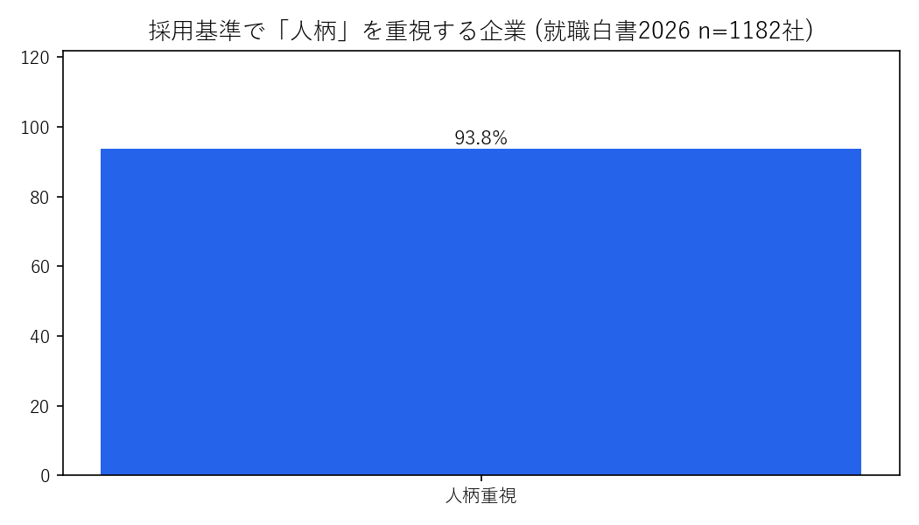
なぜ解決すべきか：双方に損失
● 企業1,182社中93.8%が採用基準で「人柄」重視
● 学生のアピール上位も人柄40.9% → 言語化が評価に直結
● 社会人40%が入社後ギャップ → ミスマッチ・離職コスト
→ 放置は学生・企業・社会の三者損失
出典: 就職白書2026 企業1182社・学生1326人 https://jbrc.recruit.co.jp/ / doda社会人n=124

Slide 6
まとめ & 次回プロセス
● まとめ：問題は「自己分析の質とタイミングのギャップ」
● 次回1：原因分析（なぜ伝わらないか）
● 次回2：既存支援の調査（大学・ツール）
● 締め：なんとなく就活をなくすために

Slide 7
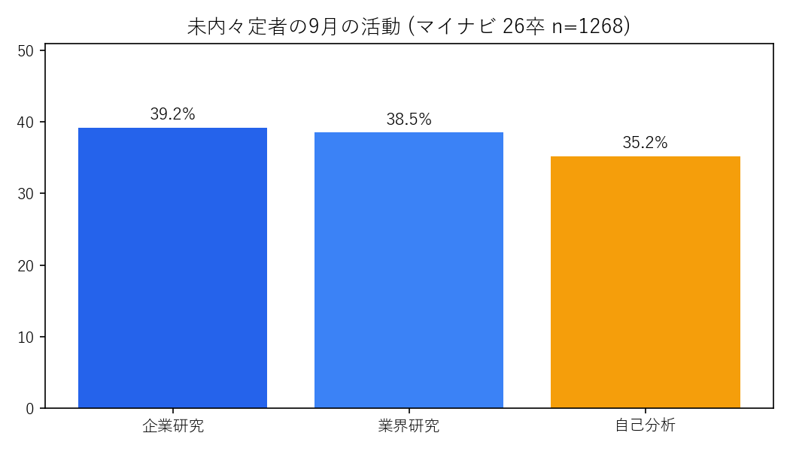
付録A：数値一覧 (1/2)
【学情 n=275】大変:自己分析60.7/面接57.1/ES45.8/業界研究39.6
【学情】頑張って良かった:自己分析46.5/面接42.5
【doda n=317】ES重要:自己分析42.6 / 自己PRは自己分析基41%
【doda n=239】開始3年4-6月35% / 手法ツール30%自分史21%
出典: 各社公表資料（スライドHTMLにリンク集約）

Slide 8
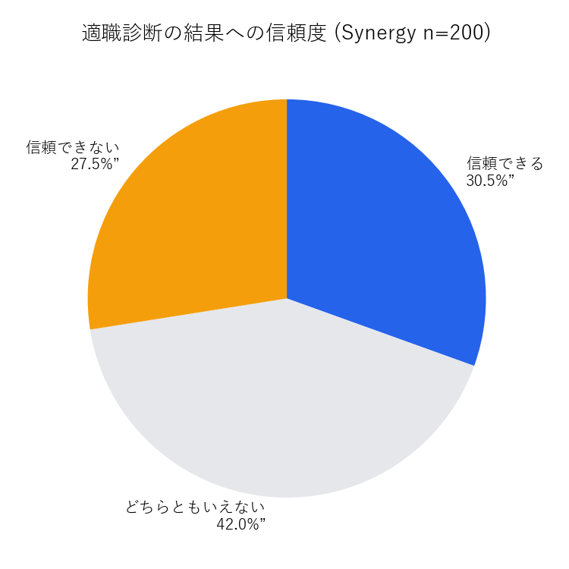
付録B：数値一覧 (2/2)
【マイナビ n=1268】9月未内々定:企業研究39.2/業界38.5/自己分析35.2
【Synergy n=200】診断経験53.0/一致58.3/信頼30.5/保留42.0
【白書】企業人柄93.8% / 学生人柄40.9% / AI自己分析利用57.1%
【社会人 n=124】入社後ギャップ40%
出典: 就職白書2026データ集PDF / PR TIMES Synergy 2025.11.26

